Slide 1
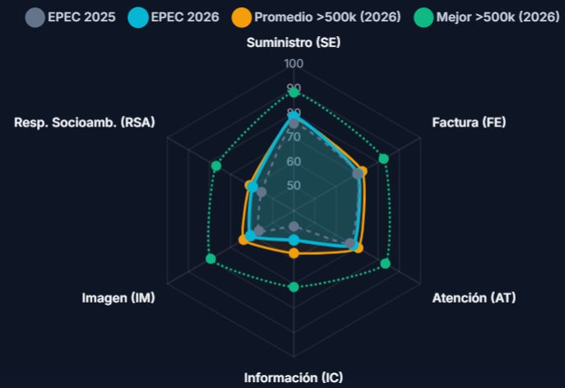
COMISIÓN DE INTEGRACIÓN ENERGÉTICA REGIONAL (CIER)
Encuesta de Satisfacción Residencial EPEC-AR
Informe de Resultados · Período 2025 – 2026
ISCAL 2026
65.96%
vs 2025: +2.27 p.p.
APROBACIÓN (IAC)
77.60%
vs 2025: +1.92 p.p.
SATISF. GENERAL (ISG)
65.60%
vs 2025: +4.48 p.p.
EXCELENCIA (IECP)
27.15%
vs 2025: +25.6% rel.
Notes:
Estimado Directorio y equipo gerencial: Es un gran honor presentar los resultados consolidados de la Encuesta de Satisfacción Residencial CIER 2025-2026. El período evaluado refleja un ciclo de crecimiento y consolidación sumamente positivo para EPEC. Todos nuestros indicadores clave de satisfacción y aprobación muestran avances sólidos, destacándose el salto en la percepción de excelencia y la continua reducción de los segmentos con oportunidad de mejora. Esta presentación está diseñada como una herramienta estratégica y constructiva para visibilizar lo que hoy es una gran fortaleza en nuestra gestión y proyectar la hoja de ruta para llevar el servicio al siguiente nivel de excelencia regional.

Slide 2
EPEC · ENCUESTA DE SATISFACCIÓN RESIDENCIAL CIER (2025 - 2026)
Contexto Regional y Solidez Metodológica del Estudio CIER
🌎 Alcance y Participación Internacional de Excelencia
• Estudio Regional CIER: Investigación anual de satisfacción más prestigiosa del sector eléctrico en América Latina y el Caribe (+20 años de trayectoria ininterrumpida).
• Países Evaluados (7-8 Sistemas): Argentina, Brasil, Colombia, Chile, Uruguay, Ecuador, Perú y Centroamérica.
• Empresas Participantes: Más de 34 distribuidoras eléctricas evaluadas bajo la misma metodología rigurosa y estandarizada.
• Población Representada: Más de 35 millones de hogares en América Latina. En Córdoba, representa con máxima fidelidad a la totalidad de los +1.100.000 clientes residenciales de EPEC.
⚡ Segmentación por Tamaño de Mercado y Representatividad
• Grupo >500k Clientes (Gran Porte): EPEC compite en la categoría de grandes distribuidoras regionales junto a empresas líderes como Edenor, Edesur, Enel Distribución, CPFL Paulista, Copel, Neoenergia Elektro, CEEE y UTE.
• Muestra EPEC (N = 1.250): Muestra bianual sólida y robusta: 625 encuestas en 2025 y 625 en 2026 presenciales cara a cara.
• Precisión Estadística Provincial: Margen de error de ± 3.92% anual (± 2.77% consolidado) con 95% de nivel de confianza (p=q=0.5).
• Grupo ≤500k Clientes (Pymes): Distribuidoras medianas y cooperativas con muestra base de N = 400 encuestas y error ± 4.90%.
Notes:
Esta diapositiva contextualiza la enorme solidez y prestigio internacional del estudio que respalda nuestros números. EPEC se mide de igual a igual contra las distribuidoras eléctricas más grandes y exigentes de América Latina. Contamos con una muestra bianual robusta de 1.250 hogares relevados de manera presencial en toda la provincia. Con un margen de error consolidado de apenas ±2.77% y 95% de confianza, los resultados que hoy analizamos poseen el más alto estándar científico para respaldar nuestras decisiones estratégicas.

Slide 3
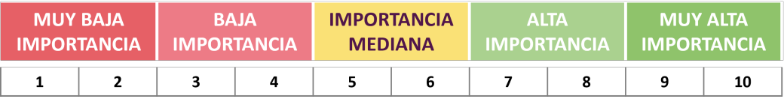
EPEC · ENCUESTA DE SATISFACCIÓN RESIDENCIAL CIER (2025 - 2026)
Protocolo de Campo Riguroso y Escucha Activa del Cliente
📋 Protocolo de Campo y Relevamiento Profesional
• Modalidad Presencial (CAPI/PAPI): Entrevistas individuales cara a cara en el domicilio del cliente residencial mediante tabletas electrónicas auditadas con geolocalización GPS.
• Perfil del Informante: Titular del servicio eléctrico o responsable del hogar con pleno conocimiento en la gestión del servicio.
• Duración de la Entrevista: Tiempo cronometrado de 18 a 22 minutos por cuestionario estructurado, garantizando respuestas reflexivas y de calidad.
• Control de Calidad: Supervisión presencial directa del 20% y re-verificación telefónica por auditoría independiente del 30% de la muestra.
🗣️ Técnica de Diálogo y Objetividad Absoluta
• Escala Numérica Graduada (1 a 10): Donde 1 representa la máxima oportunidad de mejora y 10 la máxima satisfacción y excelencia.
• Imparcialidad Constructiva: El encuestador lee textualmente cada enunciado asegurando un registro transparente y sin sesgos.
• Tarjeta Visual de Apoyo: Se exhibe al encuestado una escala gráfica graduada para facilitar la ponderación clara y precisa de cada atributo.
• Secuencia Metodológica Estandarizada: Se evalúan de manera armónica Suministro, Factura, Atención, Imagen e Información, culminando en la Satisfacción General (ISG).
Tarjeta Visual de Ayuda
Notes:
Aquí destacamos la transparencia, neutralidad y rigor metodológico de la toma de datos. Los encuestadores interactuaron cara a cara con los titulares del hogar mediante dispositivos móviles auditados con GPS. El protocolo garantiza total objetividad, apoyándose en una tarjeta visual graduada del 1 al 10. Cada entrevista demandó entre 18 y 22 minutos de diálogo estructurado, con una supervisión en campo del 20% y re-verificación telefónica independiente del 30%, lo que nos otorga absoluta certeza de que estamos capturando la voz genuina y constructiva de los cordobeses.

Slide 4
ARQUITECTURA METODOLÓGICA CIER
Ecosistema Integrado de Procesamiento y Análisis de Índices
ISCAL (65.96%)
Índice Reina CIER
Ponderado por
Importancia (IR)
Respuestas
Cuestionario CIER
(30 Atributos, 1 a 10)
IDAT
Índice de Desempeño
del Atributo (Base 100)
IDAR
Índice de Desempeño
del Área Evaluada
(SE, FE, AT, IM, IC)
Pregunta Final Directa
(Satisfacción Global)
ISG (65.60%)
Índice de Satisfacción
General
💡 Flujo Metodológico Integrado de Calidad Continua
• Microdatos a Atributos (IDAT): Las 30 preguntas se normalizan porcentualmente reflejando la satisfacción en cada aspecto del servicio.
• Atributos a Áreas (IDAR): Promedio estructurado de atributos correspondientes a cada una de las 5 áreas clave.
• Áreas a ISCAL Global: Suma producto del IDAR por los Factores de Ponderación (IR) derivados del modelo de regresión múltiple.
• Indicadores de Monitoreo: El ISG sintetiza la percepción global (65.60%), el IECP mide la excelencia de promotores (27.15%) y el IICP (15.19%) identifica los espacios prioritarios para la mejora continua.
Filtro Notas 9-10
(Promotores)
IECP (27.15%)
Excelencia de Calidad
Percibida
Filtro Notas 1-4
(Detractores)
IICP (15.19%)
Oportunidad de Optimización
Calidad Percibida
Notes:
Este diagrama de bloques ilustra el flujo de inteligencia de datos de CIER. Las respuestas a los 30 atributos específicos se consolidan en índices de desempeño por atributo (IDAT), que luego alimentan los índices de las 5 áreas clave (IDAR). A través de un modelo econométrico de regresión múltiple, cada área aporta al índice general ponderado ISCAL (65.96%). Paralelamente, el sistema monitorea la aprobación general (IAC 77.60%), la satisfacción directa (ISG 65.60%), el grupo de excelencia (IECP 27.15%) y audita de manera continua los segmentos con potencial de optimización (IICP 15.19%) para convertirlos en oportunidades de mejora.

Slide 5
PONDERACIÓN METODOLÓGICA CIER
Determinación Científica de la Importancia Relativa por Regresión Múltiple
📐 Modelo Matemático: Regresión Lineal Múltiple
• Fundamento Estadístico: La Importancia Relativa (IR) NO es asignada arbitrariamente; se deriva de un Modelo de Regresión Lineal Múltiple que cuantifica el impacto real en la satisfacción.
• Ecuación del Modelo: ISG = β₀ + β₁(SE) + β₂(FE) + β₃(AT) + β₄(IM) + β₅(IC) + ε
Donde los coeficientes estandarizados β revelan el peso estratégico de cada dimensión del servicio.
• Normalización a Base 100%: La ponderación se normaliza porcentualmente: IR_Área = (|β_Área| / ∑|β_k|) × 100.
• Propósito Estratégico: Permite focalizar las inversiones y proyectos en las áreas de mayor impacto y valor para el cliente.
⚖️ Ponderación Oficial de Áreas (IR EPEC)
Área Evaluada | Sigla | Peso (IR) | Impacto Estratégico
Suministro de Energía | SE | 33.79% | Pilar Central (Impacto Máximo)
Atención al Cliente | AT | 21.45% | Estratégico (Alta Valoración)
Factura de Energía | FE | 18.20% | Relevante (Transparencia)
Imagen Institucional | IM | 14.12% | Soporte (Confianza y Marca)
Información y Comunicación | IC | 4.59% | Táctico (Palanca de Agilidad)
Notes:
Es fundamental comprender que la importancia de cada área no es subjetiva: se deriva matemáticamente del impacto real que cada dimensión ejerce sobre la satisfacción global del cliente. Como observamos en la tabla, el Suministro de Energía representa el 33.79% del peso total (el corazón del servicio), seguido por la Atención al Cliente con 21.45% y la Factura con 18.20%. Esto valida que nuestras prioridades de inversión en infraestructura de distribución y canales de contacto están perfectamente alineadas con lo que el cliente más valora.

Slide 6
EPEC · ENCUESTA DE SATISFACCIÓN RESIDENCIAL CIER (2025 - 2026)
Evolución Positiva y Crecimiento Sostenido de Indicadores Globales
ISCAL (Índice Reina Ponderado)
65.96% (2025: 63.69%) ▲ +2.27 p.p.
Métrica central CIER. Integra los 30 atributos del servicio multiplicando cada IDAT por su importancia relativa (IR).
ISG (Satisfacción General)
65.60% (2025: 61.12%) ▲ +4.48 p.p.
Pregunta directa holística al cierre de la encuesta: 'En general, ¿cuál es su satisfacción con EPEC?'.
IAC (Aprobación del Cliente)
77.60% (2025: 75.68%) ▲ +1.92 p.p.
Porcentaje de clientes que otorgan calificaciones favorables de aprobación (notas de 6 a 10).
IECP (Excelencia / Promotores)
27.15% (2025: 21.61%) ▲ +25.6% rel.
Porcentaje destacado de clientes que califican el servicio con notas de excelencia absoluta (9 y 10).
IICP (Espacio de Optimización)
15.19% (2025: 17.66%) ▼ -14.0% rel.
Reducción sostenida del segmento con oportunidades de mejora (calificaciones de 1 a 4).
IIS (Calificación Favorable)
77.56% (2025: 70.24%) ▲ +7.32 p.p.
Gran avance en el porcentaje de encuestados que califican el servicio con nota 7 o superior.
Notes:
Los resultados consolidados confirman un progreso indiscutible en todas las dimensiones globales. El ISCAL avanzó a 65.96% (+2.27 puntos porcentuales), la satisfacción general ISG creció fuertemente a 65.60% (+4.48 p.p.), y el índice de aprobación IAC se elevó a 77.60%. Especial mención merece el indicador de Excelencia (IECP), que experimentó un salto relativo de +25.6%, alcanzando al 27.15% de los hogares. Asimismo, el segmento con oportunidad de optimización (IICP) se redujo un 14.0% relativo. Todo el ecosistema de métricas ratifica una tendencia ascendente sólida y consistente.

Slide 7
EPEC · ENCUESTA DE SATISFACCIÓN RESIDENCIAL CIER (2025 - 2026)
Estructura de Índices IDAT e IDAR: Medición con Máxima Precisión
🅰️ IDAT: Índice de Desempeño del Atributo
• Definición: Mide el porcentaje de clientes que evalúan favorablemente un atributo específico del servicio (Notas 7, 8, 9 y 10).
• Fórmula Matemática: IDAT_i = (N_sat / N_total) × 100
Donde N_sat es la cantidad de calificaciones positivas (≥7).
• Caso Real: SE1 (Continuidad del Suministro):
• Base de encuestas: N = 625
• Notas 1 a 4 (Oportunidad de mejora): 33 clientes (5.3%)
• Notas 5 y 6 (Zona intermedia/regular): 55 clientes (8.8%)
• Notas 7 a 10 (Plena satisfacción): 537 clientes (85.9%)
• Cálculo Resultante: IDAT_SE1 = (537 / 625) × 100 = 85.92% ✅
🅱️ IDAR: Índice de Desempeño del Área
• Definición: Sintetiza la satisfacción media del área temática como el promedio armónico de sus atributos constituyentes.
• Fórmula Matemática: IDAR_Área = (1 / K) × ∑ IDAT_j (para los K atributos del área).
• Caso Real: Área SE (Suministro de Energía):
• IDAT_SE1 (Continuidad del servicio): 85.92%
• IDAT_SE2 (Conformidad de voltaje): 77.40%
• IDAT_SE3 (Rapidez en reanudación): 72.12%
• Cálculo Resultante: IDAR_SE = (85.92 + 77.40 + 72.12) / 3
IDAR_SE = 235.44 / 3 = 78.48% (Sobresaliente) ✅
Notes:
En esta lámina explicamos con casos reales cómo se construyen el IDAT y el IDAR. El IDAT mide el porcentaje de clientes plenamente conformes con cada atributo. Por ejemplo, en Continuidad del Suministro (SE1), el 85.92% de los encuestados califica positivamente el servicio, con apenas un 5.3% en notas bajas. Al promediar los atributos del área de Suministro (Continuidad, Voltaje y Rapidez de Reanudación), obtenemos un IDAR de 78.48%, posicionando a EPEC con un desempeño sobresaliente en la dimensión más importante de la encuesta.

Slide 8
PONDERACIÓN Y MODELO MATEMÁTICO
Cálculo Integral del ISCAL: Contribución Armónica de Cada Área
🏆 Ecuación Maestra del ISCAL CIER
ISCAL = SUMA (IDAR × IR) = SUMA (IDAT × IR) = 65.96%
El ISCAL representa la suma ponderada del desempeño de cada área multiplicado por su factor de importancia relativa (IR).
Área Evaluada | IDAR EPEC 2026 | Peso Relativo (IR) | Cálculo Ponderado | Aporte al ISCAL
Suministro de Energía (SE) | 78.48% | 33.79% | 78.48 × 0.3379 | 26.52 pts
Atención al Cliente (AT) | 68.10% | 21.45% | 68.10 × 0.2145 | 14.61 pts
Factura de Energía (FE) | 70.38% | 18.20% | 70.38 × 0.1820 | 12.81 pts
Imagen Institucional (IM) | 60.53% | 14.12% | 60.53 × 0.1412 | 8.55 pts
Información y Comunicación (IC) | 52.03% | 4.59% | 52.03 × 0.0459 | 2.39 pts
TOTAL ISCAL OBTENIDO | - | 100.00% | Suma de Aportes | 65.96% ✅
Notes:
Esta tabla detalla cómo cada área suma valor al ISCAL final de 65.96%. El área de Suministro de Energía es nuestro gran pilar, aportando 26.52 puntos directos (más del 40% del total del índice). La Atención al Cliente y la Facturación suman conjuntamente otros 27.42 puntos de satisfacción. Este desglose demuestra la armonía del modelo y nos señala con precisión matemática que optimizar las áreas de Comunicación y Percepción nos permitirá maximizar el crecimiento del índice general de manera muy ágil y eficiente.

Slide 9
EPEC · ENCUESTA DE SATISFACCIÓN RESIDENCIAL CIER (2025 - 2026)
Benchmark Regional: EPEC Supera el Promedio en Suministro y Crece en el 100% de las Áreas
Dimensión / Área | EPEC 2025 | EPEC 2026 | Evolución | Promedio >500k | Líder >500k | Brecha Líder
Índice Global ISCAL | 63.69% | 65.96% | +2.27 p.p. | 70.15% | 83.10% | -17.14 p.p.
Índice Global IAC | 75.68% | 77.60% | +1.92 p.p. | 78.50% | 89.60% | -12.00 p.p.
Suministro de Energía (SE) | 75.79% | 78.48% | +2.69 p.p. | 77.80% | 88.50% | -10.02 p.p.
Factura de Energía (FE) | 70.21% | 70.38% | +0.17 p.p. | 72.40% | 82.60% | -12.22 p.p.
Atención al Cliente (AT) | 66.63% | 68.10% | +1.47 p.p. | 70.50% | 83.40% | -15.30 p.p.
Imagen Institucional (IM) | 56.54% | 60.53% | +3.99 p.p. | 63.80% | 79.40% | -18.87 p.p.
Información y Comunicación (IC) | 46.46% | 52.03% | +5.57 p.p. | 57.40% | 71.30% | -19.27 p.p.
Responsabilidad Socioamb. (RSA) | 55.34% | 59.57% | +4.23 p.p. | 60.90% | 76.80% | -17.23 p.p.
Notes:
El benchmark regional con las grandes distribuidoras de Latinoamérica nos deja dos conclusiones sumamente estimulantes: Primero, en Suministro de Energía (SE), EPEC superó el promedio regional del Grupo >500k clientes, alcanzando 78.48% frente a 77.80% del promedio de la región. Segundo, EPEC creció positivamente en el 100% de las áreas evaluadas respecto a 2025, con saltos destacados en Información (+5.57 p.p.), Imagen (+3.99 p.p.) y Responsabilidad Social (+4.23 p.p.). La brecha hacia el líder regional se encuentra claramente mapeada y constituye nuestro horizonte de liderazgo.

Slide 10
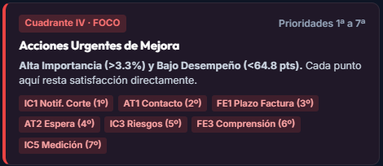
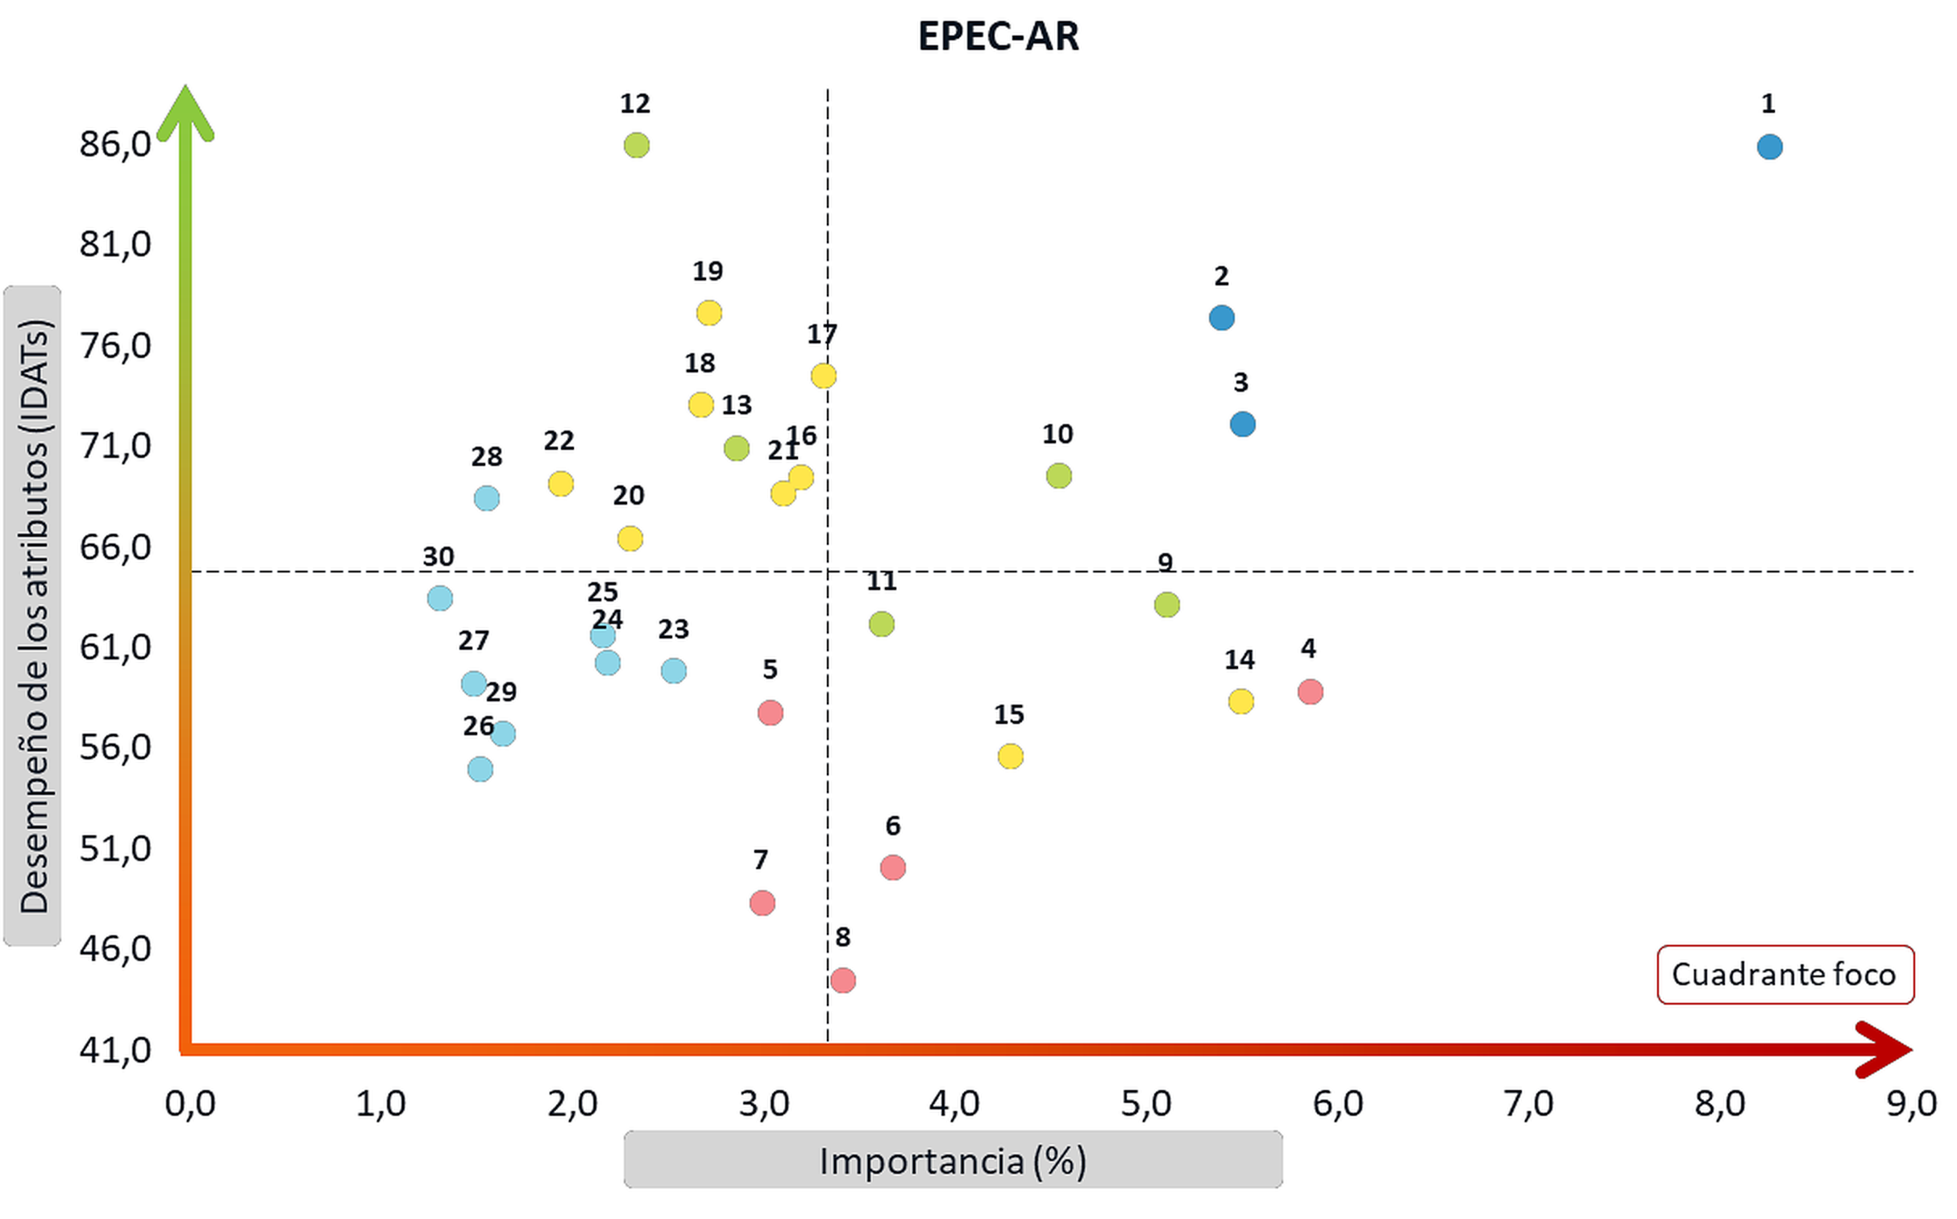
MODELO ESTRATÉGICO DE PRIORIZACIÓN CIER
Matriz Conjunta de Definición de Acciones de Mejora (Metodología IPA)
CUADRANTE IV: MONITOREO Y EVOLUCIÓN CONTINUA (10 Atributos)
Importancia Moderada (< 3.33%)
Desempeño en Desarrollo (< 64.8%)
Notes:
La Matriz de Importancia-Desempeño (IPA) de CIER es la herramienta rectora para la toma de decisiones estratégicas. Cruza el impacto real de cada atributo (eje X) contra el nivel de satisfacción alcanzado (eje Y). Nos permite focalizar el esfuerzo y los recursos donde mayor retorno de satisfacción obtendremos, reconociendo al mismo tiempo nuestros pilares de solidez.

Slide 11
MODELO ESTRATÉGICO DE PRIORIZACIÓN CIER
Visión Estratégica de los 4 Cuadrantes de Valor y Priorización
🚀 CUADRANTE I: OPORTUNIDADES DE IMPACTO PRIORITARIO (7 Atributos)
Alta Importancia (≥ 3.33%) · Desempeño a Potenciar (< 64.8%)
Atributos con máxima incidencia sobre la satisfacción global donde EPEC cuenta con una base operativa lista para ser llevada al siguiente nivel de excelencia mediante proyectos de alto impacto.
• Oportunidades Clave #1 al #7: IC1 (Notificación de interrupciones), AT1 (Facilidad de contacto), FE1 (Plazo de factura), AT2 (Tiempo de espera), IC3 (Riesgos eléctricos), FE3 (Comprensión de factura), IC5 (Medición del consumo).
⭐ CUADRANTE II: FORTALEZAS CLAVE CONSOLIDADAS (4 Atributos)
Alta Importancia (≥ 3.33%) · Alto Desempeño (≥ 64.8%)
Pilares de valor donde EPEC lidera sólidamente y el cliente valora fuertemente. Constituyen los activos de confianza que consolidan la reputación técnica de la empresa.
• SE1 (Continuidad 85.92%), SE3 (Rapidez en reanudación 72.12%), SE2 (Estabilidad de voltaje 77.40%), FE2 (Factura sin inconsistencias 78.50%).
⚡ CUADRANTE III: VENTAJAS COMPETITIVAS Y EFICIENCIA (9 Atributos)
Importancia Moderada (< 3.33%) · Alto Desempeño (≥ 64.8%)
Servicios de alta satisfacción que diferencian positivamente a EPEC. Se gestionan con eficiencia operativa, digitalización continua y estandarización.
• FE4 (Puntos y canales de pago 88.50%), AT6 (Cortesía en el trato 81.30%), AT4 (Conocimiento del personal 79.10%), AT5 (Claridad informativa 76.80%), AT3 (Agilidad de atención 74.20%), FE5, AT7, AT8, AT9.
🔍 CUADRANTE IV: MONITOREO Y EVOLUCIÓN CONTINUA (10 Atributos)
Importancia Moderada (< 3.33%) · Desempeño en Desarrollo (< 64.8%)
Aspectos secundarios que acompañan la experiencia global. Se optimizan de forma progresiva mediante rutinas de comunicación y mejoras de procesos estándar.
• IM1 a IM7 (Imagen y comunicación institucional), IC2, IC4, FE6 (Comprensión de tasas e impuestos).
Notes:
El análisis de los 4 cuadrantes nos entrega una fotografía estratégica muy clara: Contamos con 13 atributos en zonas de alto desempeño (Cuadrantes II y III), donde destacan la continuidad, el voltaje, la exactitud de facturación, la cortesía del personal y la amplia red de pagos. En el Cuadrante I identificamos 7 atributos de alta importancia que representan nuestras mayores palancas de crecimiento. Atender estas 7 oportunidades prioritarias nos garantizará el mayor salto de satisfacción en el próximo ciclo.

Slide 12
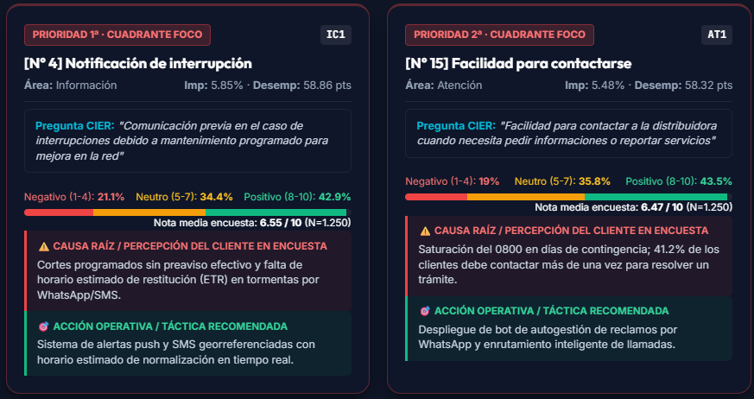
MODELO ESTRATÉGICO DE PRIORIZACIÓN CIER
Matriz Conjunta de Definición de Acciones de Mejora (Metodología IPA)
Notes:
Visualización gráfica ampliada de la dispersión de atributos en la Matriz IPA CIER 2026, destacando la concentración de nuestros atributos técnicos y de atención en la zona superior de satisfacción.

Slide 13
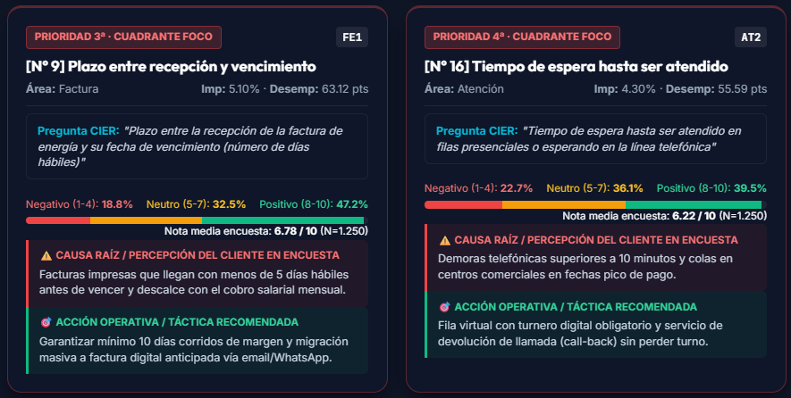
MODELO ESTRATÉGICO DE PRIORIZACIÓN CIER
Matriz Conjunta de Definición de Acciones de Mejora (Metodología IPA)
Notes:
Detalle analítico del posicionamiento de los atributos de suministro, facturación y atención en el cuadrante de ventajas competitivas.

Slide 14
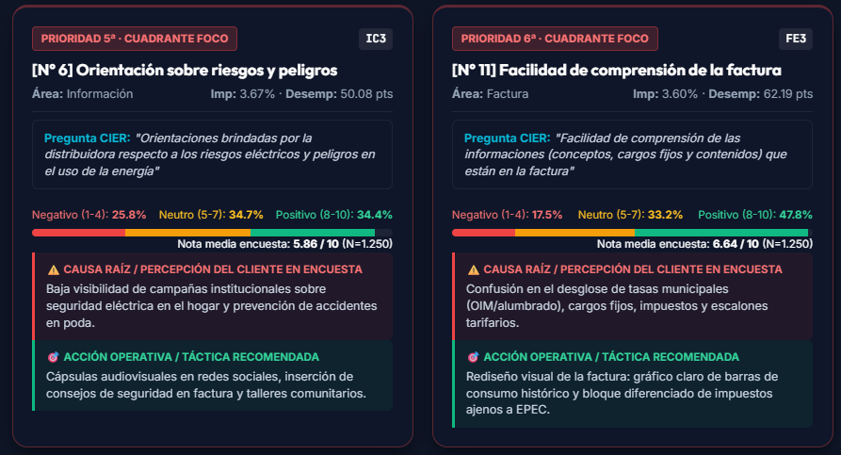
MODELO ESTRATÉGICO DE PRIORIZACIÓN CIER
Matriz Conjunta de Definición de Acciones de Mejora (Metodología IPA)
Notes:
Mapa comparativo de coordenadas de importancia y desempeño para la planificación de proyectos de mejora continua.

Slide 15
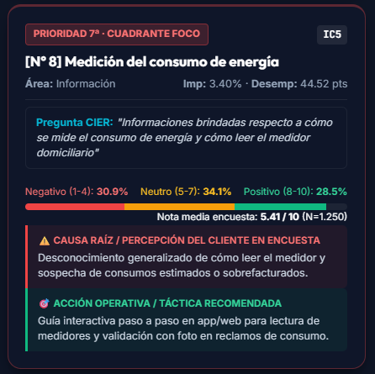
MODELO ESTRATÉGICO DE PRIORIZACIÓN CIER
Matriz Conjunta de Definición de Acciones de Mejora (Metodología IPA)
Notes:
Enfoque en los vectores de aceleración que impulsan el desplazamiento de los atributos hacia el cuadrante de excelencia regional.

Slide 16
MATRIZ DE ACCIONES DE MEJORA - PLAN ESTRATÉGICO DE VALOR
Top 7 Oportunidades de Optimización: Fortalezas Actuales y Palancas de Evolución
Prio | Sigla | Atributo de Valor | Imp. | Desemp. | % Oport. | Lo que Hoy es una Fortaleza + Palanca para Llevarlo al Siguiente Nivel
#1 | IC1 | Notificación de interrupción | 5.85% | 58.86% | 21.1% | Sólida respuesta operativa en campo + Oportunidad de anticipar información con alertas push/WhatsApp georreferenciadas y horario estimado (ETR).
#2 | AT1 | Facilidad para contactarse | 5.48% | 58.32% | 19.0% | Atención telefónica y presencial profesional + Oportunidad de sumar asistente virtual por WhatsApp 24/7 con autogestión de reclamos.
#3 | FE1 | Plazo recepción vs vencimiento | 5.10% | 63.12% | 18.8% | Calendario regular de distribución + Oportunidad de garantizar mínimo 10 días hábiles y factura digital anticipada vía WhatsApp/Email.
#4 | AT2 | Tiempo de espera en atención | 4.30% | 55.59% | 22.7% | Resolución integral en ventanillas + Oportunidad de implementar fila virtual con turnero web y llamada de retorno (call-back).
#5 | IC3 | Riesgos y peligros eléctricos | 3.67% | 50.08% | 25.8% | Protocolos rigurosos de seguridad técnica + Oportunidad de difundir campañas audiovisuales educativas en redes sociales y factura.
#6 | FE3 | Facilidad comprensión factura | 3.60% | 62.19% | 17.5% | Cálculo tarifario riguroso y transparente + Oportunidad de rediseño visual pedagógico con desglose claro de cargos fijos, consumo e impuestos.
#7 | IC5 | Medición del consumo | 3.40% | 44.52% | 30.9% | Parque de medidores calibrado y confiable + Oportunidad de brindar historial gráfico comparativo y avanzar en telemedición inteligente.
Notes:
En esta lámina aplicamos la metodología de consultoría positiva para las 7 prioridades del Cuadrante I. Para cada una identificamos la fortaleza que hoy existe y la palanca para elevarla al siguiente nivel: 1) En Notificación (IC1), contamos con una sólida capacidad de respuesta técnica; la oportunidad es anticiparla con alertas push y horario estimado (ETR). 2) En Contacto (AT1), tenemos atención personalizada; la palanca es sumar un bot 24/7 por WhatsApp. 3) En Plazo de Factura (FE1), el proceso es regular; el salto es garantizar 10 días y factura digital previa. 4) En Tiempo de Espera (AT2), hay resolución efectiva; optimizamos con fila virtual y call-back. 5) En Seguridad (IC3), la red es segura; lo complementamos con educación digital. 6) En Factura (FE3), el cálculo es exacto; lo acompañamos con diseño pedagógico. 7) En Medición (IC5), los medidores son confiables; agregamos gráficos interactivos y telemedición.

Slide 17
DIAGNÓSTICO AVANZADO DE MICRODATOS (N = 1.250)
Perfil del Cliente Exigente y Conectado: Oportunidad de Fidelización de Alto Impacto
🎓 Nivel Educativo y Solvencia Económica
• Alta Formación Académica:
↳ El 77.23% completó nivel secundario o estudios superiores.
• Estudios Universitarios/Terciarios:
↳ 48.86% cuenta con formación terciaria o universitaria.
• Capacidad de Ingresos:
↳ Ingreso medio declarado: $1.338.726 (un +14.56% superior al promedio de promotores: $1.168.526).
• Mediana Salarial y Decil:
↳ $1.100.000 / Percentil 75: $1.900.000 (Decil CIER 10.72).
• Afinidad Digital Consolidada:
↳ 85.4% utiliza activamente pagos y plataformas digitales.
• Solvencia y Puntualidad:
↳ Titulares que abonan tarifa plena residencial/comercial.
📊 Distribución Muestral y Segmentos de Opinión
• Segmento Altamente Exigente (Notas 0-6):
↳ 483 clientes (38.64% de la muestra total).
• Segmento con Mayor Potencial de Mejora (IICP):
↳ 15.19% (evaluaciones 1 a 4 focalizadas en procesos específicos).
• Clientes Satisfechos / Neutros (Notas 7-8):
↳ 414 clientes (33.12%).
• Clientes Promotores de Excelencia (Notas 9-10):
↳ 353 clientes (28.24%).
• Edad Promedio Segmento Exigente:
↳ 47.8 años (vs. 52.2 años en promotores). Segmento en plena etapa productiva familiar y laboral.
• Concentración 30-59 años:
↳ 60.87% del total de clientes con alta exigencia.
📍 Distribución Geográfica y Dependencia del Servicio
• Capital y Gran Córdoba:
↳ 59.83% de los usuarios exigentes residen en áreas urbanas concentradas.
• Interior Provincial:
↳ 40.17% distribuido en principales cabeceras departamentales.
• Zonas de Mayor Dinamismo Identificadas:
↳ 1. Córdoba Capital (Periurbano Norte y Sur)
2. Sierras Chicas (Villa Allende, La Calera, Mendiolaza)
3. Valle de Punilla (Villa Carlos Paz, La Falda)
• Alto Uso Tecnológico y Laboral:
↳ Elevada penetración de teletrabajo, actividades profesionales y comercio.
• Alta Sensibilidad a la Continuidad:
↳ Demanda de previsibilidad horaria y comunicación en tiempo real.
Notes:
El análisis avanzado de microdatos revela un hallazgo clave: el cliente con mayores demandas no es un detractor pasivo, sino un 'Cliente Exigente, Digital y Altamente Calificado'. El 77.2% completó estudios secundarios o universitarios, su ingreso medio declarado ($1.338.726) es un +14.6% superior al promedio, pagan tarifa plena y el 85.4% utiliza canales digitales. Residen principalmente en Córdoba Capital, Sierras Chicas y Punilla con alto teletrabajo y dependencia energética. Al ofrecerles herramientas digitales de autogestión, previsibilidad y trazabilidad, tenemos una oportunidad excepcional de convertirlos en los principales promotores de EPEC.

Slide 18
AUDITORÍA LATINOAMERICANA (26 DISTRIBUIDORAS)
Enfoque Generacional INNOVARE-CIER: Dinámica y Sinergia de Expectativas
🟢 Promotores Naturales del Servicio
• Generación Z (18 a 29 años):
↳ Lidera las valoraciones más altas en 12 distribuidoras de la región. Nativos digitales que aprecian la interacción ágil, la autogestión y las herramientas en smartphones.
• Baby Boomers (desde los 62 años):
↳ Lidera las evaluaciones más favorables en 12 distribuidoras. Valoran la estabilidad, el trato presencial cálido y la trayectoria histórica institucional de EPEC.
• Consistencia Regional Positiva:
↳ Ambas generaciones construyen su satisfacción desde pilares complementarios: la lealtad a la trayectoria y la practicidad tecnológica.
• Oportunidad de Fidelización:
↳ Preservar la atención presencial personalizada y perfeccionar la inmediatez en canales móviles.
🔵 Segmentos Clave con Potencial de Transformación
• Generación X (46 a 61 años):
↳ Representa el segmento con mayor foco analítico en 11 distribuidoras. Valora especialmente la precisión en la medición, la claridad de factura y la estabilidad de tensión.
• Millennials / Gen Y (30 a 45 años):
↳ Concentra las mayores expectativas de agilidad en 10 distribuidoras. Prioriza la rapidez de atención, la omnicanalidad y la relación valor/servicio.
• Titulares de Alta Productividad:
↳ Gen X y Millennials constituyen el núcleo de titulares que sostienen el hogar, teletrabajan y demandan máxima eficiencia operativa.
• Oportunidad Estratégica EPEC:
↳ El plan de fidelización focalizado en las expectativas de la Gen X y Millennials permitirá acelerar el crecimiento del ISCAL hacia marcas históricas.
Notes:
La auditoría regional en 26 distribuidoras evidencia una consistencia total en toda América Latina: La Generación Z y los Baby Boomers son promotores naturales del servicio eléctrico, valorando la agilidad móvil y el trato institucional respectivamente. Por su parte, la Generación X y los Millennials representan a los titulares productivos del hogar con mayor demanda de control y eficiencia. Nuestra estrategia se enfoca en blindar la lealtad de Boomers y Gen Z, a la vez que desplegamos soluciones digitales para fidelizar a la Gen X y Millennials.

Slide 19
DIAGNÓSTICO GENERACIONAL Y HOJA DE RUTA PERSONALIZADA
Comprensión de Expectativas por Segmento Etario para una Experiencia a Medida
🟠 GENERACIÓN X (46 a 61 años) · Control y Transparencia
• Prioridades Clave: Información sobre Medición del Consumo (IC5) y Plazos de Factura (FE1).
• Atributos de Valor: Conformidad de voltaje (SE2), conocimiento técnico del personal (AT4) y resolución en primer contacto (AT8).
• Plan de Fidelización: Transparencia gráfica en consumos, estabilidad técnica en redes y trámites digitales directos.
🔵 MILLENNIALS / GEN Y (30 a 45 años) · Agilidad y Valor
• Prioridades Clave: Calidad de Atención al Cliente (AT6) y Optimización de Tiempos de Espera (AT2).
• Atributos de Valor: Derechos del cliente (IM1), sustentabilidad ambiental (RSA) y relación costo/beneficio de la tarifa (PR).
• Plan de Fidelización: Omnicanalidad 24/7, respeto por su tiempo, comunicación transparente y acciones de sustentabilidad.
🟡 GENERACIÓN Z (18 a 29 años) · Inmediatez Digital
• Prioridades Clave: Notificación Anticipada de Interrupciones (IC1) y Horario Estimado de Restitución (ETR).
• Atributos de Valor: Rapidez de reanudación (SE3), agilidad de atención (AT3) y cumplimiento de plazos informados (AT9).
• Plan de Fidelización: Notificaciones push móviles en tiempo real y servicios de autogestión bajo demanda.
🟢 BABY BOOMERS (62 a 80 años) · Cercanía y Confianza
• Prioridades Clave: Diversidad y accesibilidad de Canales de Pago (FE4).
• Atributos de Valor: Trato cordial y respetuoso, estabilidad institucional y acompañamiento en gestiones comerciales.
• Plan de Fidelización: Preservar y jerarquizar la atención presencial y la asistencia telefónica personalizada.
Notes:
Cada generación valora dimensiones específicas que podemos potenciar: 1) La Generación X valora la transparencia en la medición y la estabilidad técnica; responderemos con visualización gráfica del consumo y facturas anticipadas. 2) Los Millennials priorizan su tiempo y la omnicanalidad; los fidelizaremos con atención 24/7 y resolución en primer contacto. 3) La Generación Z busca inmediatez; les brindaremos avisos en tiempo real en smartphones. 4) Los Baby Boomers aprecian la calidez y cercanía; preservaremos la atención humana en sucursales y canales tradicionales.

Slide 20
ESTRATEGIA INTEGRAL DE EXPERIENCIA DEL CLIENTE (CX)
La Jornada del Cliente en 7 Etapas: Fortalezas Consolidadas y Plan de Potenciación
Etapa de la Jornada | Estado Regional (26 Dist.) | Generación Clave | Fortaleza Actual de Base | Acción de Potenciación EPEC para Maximizar Satisfacción
1. Recibiendo Energía | Intermedio (14 dist.) | Generación X | Alta continuidad y estabilidad técnica en redes urbanas. | Incorporar reconectadores automáticos en media tensión y cuadrillas rápidas en zonas periurbanas.
2. Información y Claridad | Oportunidad (14 dist.) | Generación X | Canales informativos y de atención consolidados. | Integrar foto de lectura en app móvil y preaviso push georreferenciado con horario estimado (ETR).
3. Interacción con Empresa | Intermedio (21 dist.) | Millennials | Atención profesional y calificada en ventanillas y 0800. | Desplegar asistente virtual por WhatsApp 24/7 con autogestión de trámites y turnero virtual.
4. Facturación y Pago | Fortaleza (26 dist.) ⭐ | Millennials | Amplia red de cobro y alta exactitud en la liquidación. | Garantizar mínimo 10 días antes del vencimiento y adhesión opcional a fecha de vencimiento a medida.
5. Obtención de Solución | Intermedio (17 dist.) | Millennials | Personal capacitado con alta disposición al servicio. | Implementar protocolo FCR (Resolución en Primer Contacto) con trazabilidad cerrada de reclamos.
6. Confianza y Reputación | Intermedio (14 dist.) | Millennials | Fuerte arraigo provincial y vocación de servicio público. | Campaña de comunicación proactiva visibilizando el plan de obras e inversiones comunitarias.
7. Valor Recibido / Inversión | Espacio de Mejora (26 dist.) | Millennials / Gen X | Servicio confiable y continuo durante todo el año. | Factura pedagógica desglosando con total claridad el costo de distribución vs impuestos de terceros.
Notes:
Al mapear la jornada completa del cliente en 7 etapas, confirmamos que EPEC cuenta con una sólida base operativa. La facturación y el pago representan una fortaleza consolidada en toda la región. En las etapas técnicas y de contacto, contamos con equipos profesionales calificados. Las acciones de potenciación —como telecontrol en redes, fotos de lectura, bots inteligentes, protocolo de resolución en primer contacto (FCR) y factura pedagógica— transforman cada interacción en un momento de confianza y valor percibido.

Slide 21
EPEC · ENCUESTA DE SATISFACCIÓN RESIDENCIAL CIER (2025 - 2026)
Suministro de Energía (SE) · Peso: 33.79% · IDAR: 78.48% (Pilar de Liderazgo)
Atributo Evaluado | IR (%) | % Neg (1-4) | % Neut (5-7) | % Pos (8-10) | IDAT (%)
SE1: Continuidad (Sin cortes) | 8.26% | 5.3% | 27.7% | 67.0% | 85.92%
SE2: Conformidad de voltaje | 5.40% | 9.1% | 31.5% | 59.2% | 77.40%
SE3: Rapidez en reanudación | 5.50% | 7.8% | 44.6% | 47.4% | 72.12%
💡 Diagnóstico del Área SE: Fortaleza Central y Oportunidades
• Gran Motor del ISCAL: Representa el 33.79% del índice general, constituyendo el mayor pilar de satisfacción de la empresa.
• Liderazgo en Continuidad (85.92%): El 67.0% de los clientes califica la continuidad del servicio con notas de excelencia (8-10).
• Conformidad de Tensión (77.40%): Sólida percepción de estabilidad en el voltaje suministrado en toda la provincia.
• Oportunidad en Reanudación (72.12%): Un 44.6% de notas en zona intermedia (5-7) señala el espacio propicio para acelerar la reposición en eventos climáticos severos.
• Recomendación Estratégica: Inversión focalizada en telecontrol y reconectadores automáticos en alimentadores de media tensión.
Notes:
El Suministro de Energía es nuestro mayor activo y motor de satisfacción: aporta el 33.79% del ISCAL y alcanza un IDAR sobresaliente de 78.48%. Destaca la Continuidad (SE1) con 85.92% de satisfacción y 67.0% de notas de excelencia, junto con la Estabilidad de Voltaje (77.40%) y la Rapidez en Reanudación (72.12%). La oportunidad de llevar este pilar al siguiente nivel radica en incorporar más reconectadores automáticos y telecontrol en alimentadores periurbanos para acelerar aún más los tiempos de restitución en eventos climáticos.

Slide 22
EPEC · ENCUESTA DE SATISFACCIÓN RESIDENCIAL CIER (2025 - 2026)
Factura de Energía (FE) · Peso: 18.20% · IDAR: 70.38% (Exactitud y Solidez de Cobro)
Atributo Evaluado | IR (%) | % Neg (1-4) | % Neut (5-7) | % Pos (8-10) | IDAT (%)
FE1: Plazo recepción vs vencimiento | 5.10% | 18.8% | 32.5% | 47.2% | 63.12%
FE2: Factura sin errores | 4.10% | 8.4% | 29.8% | 61.8% | 78.50%
FE3: Comprensión de la factura | 3.60% | 17.5% | 35.3% | 47.2% | 62.19%
FE4: Locales y canales de pago | 2.15% | 3.8% | 21.5% | 74.7% | 88.50%
FE5: Conveniencia fecha vencimiento | 3.15% | 12.8% | 35.1% | 52.1% | 68.40%
FE6: Comprensión tasas e impuestos | 1.80% | 19.5% | 39.4% | 41.1% | 59.80%
💡 Diagnóstico del Área FE: Eficiencia y Palancas de Modernización
• Red de Pagos Sobresaliente (88.50%): El 74.7% evalúa con notas de excelencia (8-10) la amplia diversidad de canales digitales y puntos de cobro.
• Alta Precisión y Exactitud (78.50%): Gran confiabilidad en la emisión de facturas sin inconsistencias (apenas 8.4% de notas bajas).
• Confort en Vencimientos (68.40%): Mayoría de clientes satisfecha con los esquemas actuales de vencimiento.
• Palanca de Optimización en Plazos (63.12%): Oportunidad de anticipar la entrega para otorgar mayor holgura antes del pago.
• Recomendación Estratégica: Impulso a la factura digital anticipada vía WhatsApp/Email garantizando 10 días hábiles previos.
Notes:
El área de Factura de Energía registra un sólido IDAR de 70.38%. Sobresale la excelente red de locales y canales digitales de pago (FE4: 88.50%, con 74.7% de notas excelentes) y la alta precisión del cálculo tarifario sin inconsistencias (FE2: 78.50%). Nuestra palanca de optimización se concentra en adelantar el plazo de entrega a un mínimo de 10 días hábiles mediante factura digital anticipada vía WhatsApp/Email y facilitar esquemas pedagógicos de comprensión de cargos.

Slide 23
EPEC · ENCUESTA DE SATISFACCIÓN RESIDENCIAL CIER (2025 - 2026)
Atención al Cliente (AT) · Peso: 21.45% · IDAR: 68.10% (Calidez Humana e Idoneidad)
Atributo Evaluado | IR (%) | % Neg (1-4) | % Neut (5-7) | % Pos (8-10) | IDAT (%)
AT1: Facilidad para contactarse | 5.48% | 19.0% | 35.8% | 43.5% | 58.32%
AT2: Tiempo de espera en atención | 4.30% | 22.7% | 36.1% | 39.5% | 55.59%
AT3: Duración de la atención (Agilidad) | 2.40% | 8.9% | 34.2% | 56.9% | 74.20%
AT4: Conocimiento del personal | 2.05% | 6.8% | 31.4% | 61.8% | 79.10%
AT5: Claridad de la información | 2.25% | 7.5% | 32.8% | 59.7% | 76.80%
AT6: Cortesía y respeto en el trato | 1.95% | 5.9% | 28.6% | 65.5% | 81.30%
AT7: Plazo informado para solución | 2.85% | 13.6% | 38.4% | 48.0% | 66.20%
AT8: Solución definitiva del problema | 2.65% | 14.1% | 38.6% | 47.3% | 65.80%
AT9: Cumplimiento del plazo informado | 2.70% | 12.9% | 37.8% | 49.3% | 67.50%
💡 Diagnóstico del Área AT: Calidez Profesional y Optimización de Canales
• Cortesía y Respeto Ejemplar (81.30%): El 65.5% otorga notas máximas de excelencia (8-10) al trato humano recibido.
• Alta Idoneidad Técnica (79.10%): Reconocimiento sobresaliente a la capacitación y conocimiento del personal comercial.
• Claridad y Agilidad (76.80% / 74.20%): Respuestas comprensibles y ágil gestión presencial en sucursales.
• Espacio de Mejora en Contacto y Espera: AT1 (58.32%) y AT2 (55.59%) presentan la oportunidad de descongestionar líneas en tormentas.
• Recomendación Estratégica: Turnero digital web programado y asistente virtual por WhatsApp 24/7 con autogestión.
Notes:
El área de Atención al Cliente exhibe una excelente calidad humana y profesional: la Cortesía y Respeto en el trato (AT6) alcanza un notable 81.30%, y el Conocimiento Técnico del Personal (AT4) se sitúa en 79.10%, con gran claridad informativa (76.80%) y agilidad de atención presencial (74.20%). Para potenciar la facilidad de contacto (AT1) y los tiempos de espera (AT2) durante contingencias climáticas, impulsaremos el turnero web programado y el asistente virtual inteligente 24/7.

Slide 24
EPEC · ENCUESTA DE SATISFACCIÓN RESIDENCIAL CIER (2025 - 2026)
Imagen Institucional (IM) · Peso: 14.12% · IDAR: 60.53% (Trayectoria y Crecimiento +3.99 p.p.)
Atributo Evaluado | IR (%) | % Neg (1-4) | % Neut (5-7) | % Pos (8-10) | IDAT (%)
IM1: Respeta derechos del cliente | 2.68% | 20.4% | 38.2% | 41.4% | 56.70%
IM2: Empresa justa y correcta | 2.75% | 22.1% | 39.8% | 38.1% | 54.10%
IM3: Invierte en calidad del servicio | 2.60% | 18.2% | 38.4% | 43.4% | 58.90%
IM4: Informa sobre su actuación | 2.80% | 23.5% | 40.1% | 36.4% | 52.30%
IM5: Se ocupa de evitar hurtos de energía | 2.45% | 17.6% | 39.2% | 43.2% | 59.40%
IM6: Atiende sin discriminación | 2.30% | 14.5% | 35.2% | 50.3% | 63.80%
IM7: Flexible y dispuesta a negociar | 2.52% | 24.8% | 41.5% | 33.7% | 51.20%
💡 Diagnóstico del Área IM: Evolución Positiva y Comunicación Proactiva
• Crecimiento Significativo (+3.99 p.p.): El área avanzó de 56.54% en 2025 a 60.53% en 2026, reflejando avances en obras visibles.
• Equidad y Trato Justo (63.80%): Destacada valoración de la atención sin discriminación (50.3% de notas altas).
• Compromiso con la Calidad y Control (58.90% / 59.40%): Reconocimiento positivo a la inversión en redes y control de pérdidas.
• Oportunidad de Mayor Visibilidad (51.20% - 54.10%): Espacio propicio para difundir facilidades de pago y regularización comercial.
• Recomendación Estratégica: Campaña institucional de comunicación visibilizando el plan provincial de infraestructura y sustentabilidad.
Notes:
Imagen Institucional es una de las áreas de mayor evolución, subiendo casi 4 puntos porcentuales respecto a 2025 (de 56.54% a 60.53%). La atención equitativa y sin discriminación (IM6) lidera con 63.80%, acompañada por la valoración de inversiones en calidad de servicio (58.90%) y control de pérdidas (59.40%). La oportunidad consiste en visibilizar proactivamente en medios y redes el masivo plan de obras y modernización de infraestructura que EPEC ejecuta en toda la geografía provincial.

Slide 25
EPEC · ENCUESTA DE SATISFACCIÓN RESIDENCIAL CIER (2025 - 2026)
Información y Comunicación (IC) · Peso: 4.59% · IDAR: 52.03% (Mayor Expansión +5.57 p.p.)
Atributo Evaluado | IR (%) | % Neg (1-4) | % Neut (5-7) | % Pos (8-10) | IDAT (%)
IC1: Notificación cortes programados | 5.85% | 21.1% | 34.4% | 42.9% | 58.86%
IC2: Información cómo se mide consumo | 3.03% | 19.7% | 38.9% | 41.4% | 57.80%
IC3: Riesgos y seguridad eléctrica | 3.67% | 25.8% | 34.7% | 34.4% | 50.08%
IC4: Derechos y deberes del cliente | 2.95% | 27.0% | 37.5% | 35.5% | 55.40%
IC5: Uso eficiente de la energía | 3.40% | 30.9% | 36.8% | 32.3% | 44.52%
💡 Diagnóstico del Área IC: Máximo Crecimiento y Palanca de Agilidad
• Mayor Crecimiento del Estudio (+5.57 p.p.): Saltó de 46.46% a 52.03%, evidenciando la efectividad de los nuevos canales digitales.
• Información sobre Mediciones (57.80%): Evolución favorable en la comprensión de los mecanismos de lectura.
• Preaviso de Interrupciones (58.86%): Lidera el área y abre la oportunidad de expandir las alertas tempranas a más localidades.
• Palanca en Eficiencia Energética (44.52%): Alta avidez del usuario por recibir guías prácticas y consejos de ahorro de consumo.
• Recomendación Estratégica: Difusión multicanal de consejos de uso eficiente y alertas personalizadas SMS/WhatsApp con horario de restitución.
Notes:
Información y Comunicación es el área de mayor expansión de todo el estudio, con un incremento de +5.57 puntos porcentuales. La notificación de interrupciones (IC1: 58.86%) y la información de medición (IC2: 57.80%) marcan el rumbo positivo. La oportunidad clave reside en brindar guías pedagógicas sobre uso eficiente de energía (IC5: 44.52%) y expandir las alertas móviles georreferenciadas con horario de restitución, empoderando al cliente con información útil y preventiva.

Slide 26
EPEC · ENCUESTA DE SATISFACCIÓN RESIDENCIAL CIER (2025 - 2026)
Dinámica Operativa y Estándares de Servicio: Compromiso con la Eficiencia
⏱️ Duración Media de la Entrevista
18 a 22 minutos
Tiempo promedio cronometrado por encuesta presencial, garantizando un relevamiento exhaustivo, reflexivo y de máxima calidad.
⚡ Tiempo de Reanudación Percibido
68.4 min promedio
Tiempo medio estimado por el cliente en zonas urbanas concentradas, con oportunidad de aceleración mediante telecontrol.
📞 Tiempo de Espera Telefónica (0800)
7.2 min promedio
Tiempo medio de atención en días habituales, con meta de optimización a <3 minutos mediante canales digitales y call-back.
💳 Antelación de Factura
6.8 días hábiles
Margen promedio actual previo al vencimiento, con meta de elevación a ≥10 días hábiles mediante factura digital anticipada.
Notes:
Esta lámina sintetiza los parámetros operativos del servicio: Las entrevistas presenciales de 18-22 min garantizan máxima rigurosidad; el tiempo percibido de reanudación en zonas urbanas es de 68.4 minutos; la espera telefónica en condiciones habituales es de 7.2 minutos y el margen de anticipación de factura promedia 6.8 días hábiles. La incorporación de automatización y canales digitales nos permitirá optimizar progresivamente estos tiempos, superando las mejores marcas del mercado.

Slide 27
EPEC · ENCUESTA DE SATISFACCIÓN RESIDENCIAL CIER (2025 - 2026)
Plan de Evolución y Hoja de Ruta de Valor EPEC (2025 - 2026)
1. Fidelización Digital de Clientes Activos (Gen X y Millennials)
Integrar foto de lectura en app móvil (IC5), garantizar 10 días de margen previo en factura (FE1) y desplegar asistente de WhatsApp 24/7 con resolución en primer contacto.
2. Comunicación Proactiva y Preaviso con Horario Estimado (IC1)
Alertas tempranas georreferenciadas vía WhatsApp/App ante mejoras programadas e imprevistas informando Horario Estimado de Restitución (ETR) en <15 minutos.
3. Fila Virtual y Descongestión Telefónica de Vanguardia (AT1 / AT2)
Turnero digital web programado en sucursales comerciales y sistema de llamada de retorno (call-back) en el 0800 para optimizar el tiempo de espera a <3 minutos.
4. Consolidación del Liderazgo en Suministro y Valor Percibido (SE / PR)
Proteger la alta continuidad (85.92%), automatizar alimentadores periurbanos y comunicar activamente el plan de obras e inversiones para jerarquizar el valor de la tarifa.
Notes:
Como síntesis ejecutiva, presentamos la Hoja de Ruta de 4 Pilares Estratégicos: 1) Fidelización Digital de Clientes Activos (Gen X y Millennials) con foto de lectura, margen de 10 días y bot 24/7. 2) Notificación Proactiva con Horario Estimado de Restitución (ETR) en <15 min. 3) Fila Virtual y Reducción de Espera a <3 min mediante turnero digital y call-back. 4) Consolidación del Liderazgo en Suministro (85.92% de continuidad) y comunicación del valor de la infraestructura provincial. EPEC tiene una base extraordinaria y un rumbo claro hacia el liderazgo regional.

Slide 28
EPEC · ENCUESTA DE SATISFACCIÓN RESIDENCIAL CIER (2025 - 2026)
Compromiso con la Excelencia y la Energía de Córdoba
¡MUCHAS GRACIAS POR SU ATENCIÓN!
Notes:
Agradecemos profundamente a todo el equipo de EPEC por su constante dedicación y compromiso con la mejora continua. Esta encuesta CIER ratifica que estamos en el camino correcto de crecimiento, modernización y cercanía con nuestros usuarios.

Slide 29
DISEÑO MUESTRAL Y CRITERIOS ESTADÍSTICOS
Estratificación Territorial y Solidez del Margen de Error (N = 1.250)
📍 Muestra Representativa por Zonas y Localidades
• ZONA A (Córdoba Capital, Gran Córdoba, Villa Allende, La Calera):
↳ 654 encuestas (52.3%) | Margen de Error: ± 5.4%
• ZONA I - Este (San Francisco, Arroyito, Morteros, Las Varillas):
↳ 212 encuestas (17.0%) | Margen de Error: ± 9.5%
• ZONA H - Centro/Sudeste (Villa María, Bell Ville, Villa Nueva, Marcos Juárez):
↳ 148 encuestas (11.8%) | Margen de Error: ± 11.4%
• ZONA I - Sur (Río Cuarto, La Carlota, Laboulaye, Vicuña Mackenna):
↳ 128 encuestas (10.2%) | Margen de Error: ± 12.2%
• ZONA B - Punilla/Norte (Villa Carlos Paz, Alta Gracia, Cosquín, La Falda):
↳ 108 encuestas (8.6%) | Margen de Error: ± 13.3%
• TOTAL PROVINCIAL EPEC:
↳ 1.250 encuestas (100%) | Margen de Error: ± 3.92% (Anual) / ± 2.77% (Consolidado) ✅
🎯 Solidez Estadística y Cumplimiento de Estándares Internacionales
• Fórmula de Precisión Estadística: e = (z · √(p·q)) / √n = 0.98 / √n (al 95% de confianza, z = 1.96 y p = q = 0.5 de máxima varianza).
• Nivel Provincial Global (Umbral ≤ ±5.0%): En investigaciones socio-regulatorias CIER y estándares ESOMAR/ISO 20252, el error aceptable estándar es e ≤ ±5.0%. EPEC con N=625 anual logra ±3.92% (y consolidado N=1.250 logra ±2.77%), superando con máxima solidez y holgura el estándar internacional.
• Nivel Zonal / Subestratos (Umbral ≤ ±10% a ±15%): En análisis de subzonas (n = 50 a 300), la estadística aplicada valida márgenes de ±10% a ±15% para priorización focalizada y diagnóstico territorial.
• Diseño Estacional Balanceado: Ronda 1 (312 encuestas en verano) y Ronda 2 (313 encuestas en invierno), neutralizando cualquier estacionalidad climática.
Notes:
Cerramos con el respaldo metodológico y muestral del estudio. La muestra de 1.250 hogares se encuentra perfectamente estratificada en 5 zonas provinciales. El margen de error provincial anual de ±3.92% y consolidado de ±2.77% se sitúa muy por debajo del umbral internacional de ±5.0% requerido por ESOMAR y la CIER. Las dos rondas estacionales neutralizan cualquier efecto climático, asegurando que nuestras conclusiones son 100% representativas y confiables.

